Slide 1
Управление данными
ЛК 7
Индексы

Slide 2
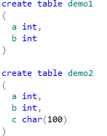
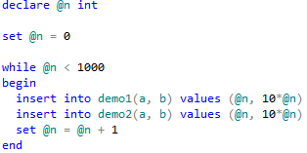

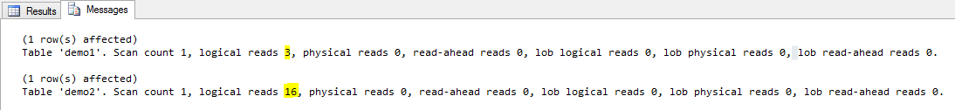
Дисковые операции

Slide 3
Логарифмический поиск
Чтобы найти данные в таблице по условию, необходимо выполнить сканирование таблицы – это O(N)
Если данные отсортированы, то это можно сделать поиском за O(log(N))

Slide 4
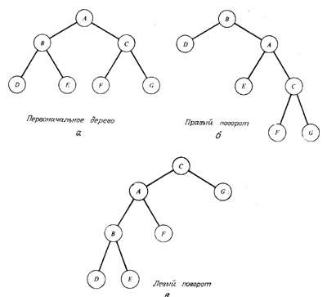
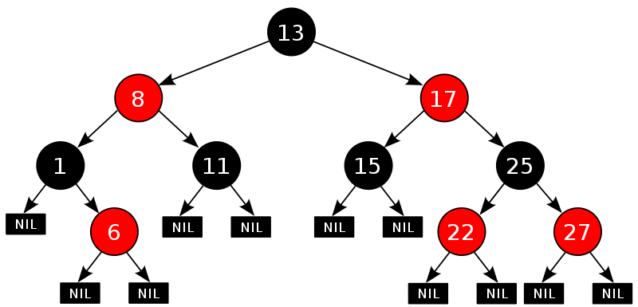
Сбалансированные деревья
Красно-чёрное дерево
AVL-дерево
Не подходят для хранения во внешней памяти!

Slide 5
B-Tree
Оптимизировано под страничную организацию данных во внешней памяти (один узел – одна страница)
Сбалансированное (длина пути от корня до любого листа одинакова для всех листов)
Логарифмический поиск (по количеству дисковых чтений)
Логарифмическая запись
Сильная ветвистость (сотни потомков у узла)

Slide 6
B-Tree
Id | A | B
23 | Cat | A
85 | Dog | A
67 | Frog | B
37 | Hen | C
94 | Cow | D
17 | Pig | D
49 | Wolf | E
72 | Duck | C
82 | Ant | F
80 | Bat | B

Slide 7
B-Tree
Id | A | B
23 | Cat | A
85 | Dog | A
67 | Frog | B
37 | Hen | C
94 | Cow | D
17 | Pig | D
49 | Wolf | E
72 | Duck | C
82 | Ant | F
80 | Bat | B
Для примера допустим: на одну страницу помещается 3 записи данных или 4 ключа индекса
(на самом деле – намного больше)
Id | A | B
23 | Cat | A

Slide 8
B-Tree
Id | A | B
23 | Cat | A
85 | Dog | A
67 | Frog | B
37 | Hen | C
94 | Cow | D
17 | Pig | D
49 | Wolf | E
72 | Duck | C
82 | Ant | F
80 | Bat | B
Id | A | B
23 | Cat | A
85 | Dog | A

Slide 9
B-Tree
Id | A | B
23 | Cat | A
85 | Dog | A
67 | Frog | B
37 | Hen | C
94 | Cow | D
17 | Pig | D
49 | Wolf | E
72 | Duck | C
82 | Ant | F
80 | Bat | B
Id | A | B
23 | Cat | A
67 | Frog | B
85 | Dog | A

Slide 10
B-Tree
Id | A | B
23 | Cat | A
85 | Dog | A
67 | Frog | B
37 | Hen | C
94 | Cow | D
17 | Pig | D
49 | Wolf | E
72 | Duck | C
82 | Ant | F
80 | Bat | B
23 | 67
Id | A | B
23 | Cat | A
37 | Hen | C
Id | A | B
67 | Frog | B
85 | Dog | A

Slide 11
B-Tree
Id | A | B
23 | Cat | A
85 | Dog | A
67 | Frog | B
37 | Hen | C
94 | Cow | D
17 | Pig | D
49 | Wolf | E
72 | Duck | C
82 | Ant | F
80 | Bat | B
23 | 67
Id | A | B
23 | Cat | A
37 | Hen | C
Id | A | B
67 | Frog | B
85 | Dog | A
94 | Cow | D

Slide 12
B-Tree
Id | A | B
23 | Cat | A
85 | Dog | A
67 | Frog | B
37 | Hen | C
94 | Cow | D
17 | Pig | D
49 | Wolf | E
72 | Duck | C
82 | Ant | F
80 | Bat | B
17 | 67
Id | A | B
17 | Pig | D
23 | Cat | A
37 | Hen | C
Id | A | B
67 | Frog | B
85 | Dog | A
94 | Cow | D

Slide 13
B-Tree
Id | A | B
23 | Cat | A
85 | Dog | A
67 | Frog | B
37 | Hen | C
94 | Cow | D
17 | Pig | D
49 | Wolf | E
72 | Duck | C
82 | Ant | F
80 | Bat | B
17 | 37 | 67
Id | A | B
17 | Pig | D
23 | Cat | A
Id | A | B
37 | Hen | C
49 | Wolf | E
Id | A | B
67 | Frog | B
85 | Dog | A
94 | Cow | D

Slide 14
B-Tree
Id | A | B
23 | Cat | A
85 | Dog | A
67 | Frog | B
37 | Hen | C
94 | Cow | D
17 | Pig | D
49 | Wolf | E
72 | Duck | C
82 | Ant | F
80 | Bat | B
17 | 37 | 67 | 85
Id | A | B
17 | Pig | D
23 | Cat | A
Id | A | B
37 | Hen | C
49 | Wolf | E
Id | A | B
67 | Frog | B
72 | Duck | C
Id | A | B
85 | Dog | A
94 | Cow | D

Slide 15
B-Tree
Id | A | B
23 | Cat | A
85 | Dog | A
67 | Frog | B
37 | Hen | C
94 | Cow | D
17 | Pig | D
49 | Wolf | E
72 | Duck | C
82 | Ant | F
80 | Bat | B
17 | 37 | 67 | 85
Id | A | B
17 | Pig | D
23 | Cat | A
Id | A | B
37 | Hen | C
49 | Wolf | E
Id | A | B
67 | Frog | B
72 | Duck | C
82 | Ant | F
Id | A | B
85 | Dog | A
94 | Cow | D

Slide 16
B-Tree
Id | A | B
23 | Cat | A
85 | Dog | A
67 | Frog | B
37 | Hen | C
94 | Cow | D
17 | Pig | D
49 | Wolf | E
72 | Duck | C
82 | Ant | F
80 | Bat | B
17 | 80
17 | 37 | 67
80 | 85
Id | A | B
17 | Pig | D
23 | Cat | A
Id | A | B
37 | Hen | C
49 | Wolf | E
Id | A | B
67 | Frog | B
72 | Duck | C
Id | A | B
80 | Bat | B
82 | Ant | F
Id | A | B
85 | Dog | A
94 | Cow | D

Slide 17
B-Tree
Id | A | B
23 | Cat | A
85 | Dog | A
67 | Frog | B
37 | Hen | C
94 | Cow | D
17 | Pig | D
49 | Wolf | E
72 | Duck | C
82 | Ant | F
80 | Bat | B
Некластерный индекс
A | B | C | D
B | Id
A | 23
A | 85
B | Id
B | 67
B | 80
B | Id
C | 37
C | 72
B | Id
D | 94
D | 17
E | 49
F | 82
Кластерный индекс
17 | 80
17 | 37 | 67
80 | 85
Id | A | B
17 | Pig | D
23 | Cat | A
Id | A | B
37 | Hen | C
49 | Wolf | E
Id | A | B
67 | Frog | B
72 | Duck | C
Id | A | B
80 | Bat | B
82 | Ant | F
Id | A | B
85 | Dog | A
94 | Cow | D

Slide 18
B-Tree
Кластерный индекс
  Листовые узлы – страницы с данными
  Может быть только один для таблицы
Некластерный индекс
  Листовые узлы – страницы с ключами, плюс ссылка на запись с данными
  Ссылка:
    значение ключа кластерного индекса (если он есть)
    адрес страницы с данными + идентификатор внутри страницы (если кластерный индекс отсутствует)

Slide 19
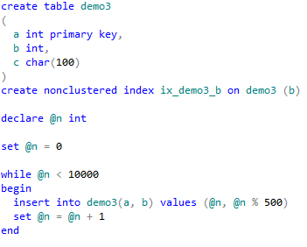

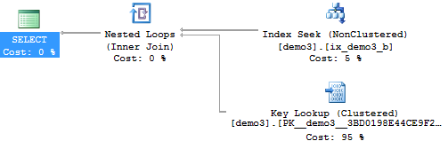



Пример

Slide 20
B*-Tree
Included columns
  Можно построить индекс по нескольким атрибутам,
  а можно включить атрибуты посредством INCLUDE
  (и это не одно и то же)
  INCLUDED атрибуты не входят в состав ключа, но сохраняются в листьях
  Если запрос требует только атрибуты, входящие в индекс, либо в INCLUDED атрибуты индекса, то обращаться к странице с данными не придётся – нужные данные уже есть в индексе

Slide 21
B*-Tree
FILLFACTOR
  Задаёт объём занятого пространства на листовых страницах, которое выделяет СУБД при создании/перестройке индекса
  По умолчанию – 100%
  Необходим для сокращения времени вставок/обновлений
  Несколько снижает скорость чтения

